Slide 1
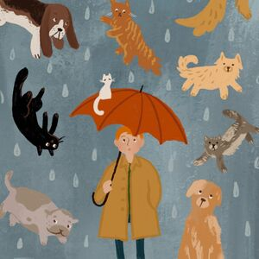
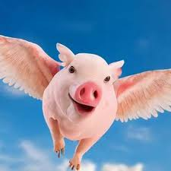

ENGLISH IDIOMS by Anastasia Grun

Slide 2
Iдіома (фразеологізм) – це сталий вираз властивий тільки конкретній мові та культурі. При дослівному перекладі подібного виразу, сенс спотворюється або повністю втрачається.
Кожен з нас знає такі вирази у нашій мові: «сім п’ятниць на тиждень», «купив кота в мішку», «після дощику в четвер», «коли рак на горі свисне» і т.п. Вони прикрашають нашу мову, привносять особливий шарм та роблять нашу культуру мовлення неповторною. Так само й у інших мовах, зокрема і в англійській. У наших західних колег є свої фразеологізми, які відображають тонкощі їхнього побуту, мислення та надають мові особливий стиль. Якщо ми просто перекладемо наше «баба з возу – кобилі легше» дослівно, то ваш іншомовний співрозмовник в кращому випадку нічого не зрозуміє та косо на вас подивиться. Натомість людина, яка вживає в бесіді англійські ідіоми, справляє враження справжнього знатока іноземної, або ж взагалі її носія. Тому знати та вміти влучно дібрати «гострий» вислів – це знак високого знання не лише мови, а й культури.

Slide 3
When pigs fly

Slide 4
Всі ми точно знаємо, що свині літати не вміють. Тому дана ідіома добре підходить для випадків, коли ми говоримо про те, що ніколи не трапиться

Slide 5
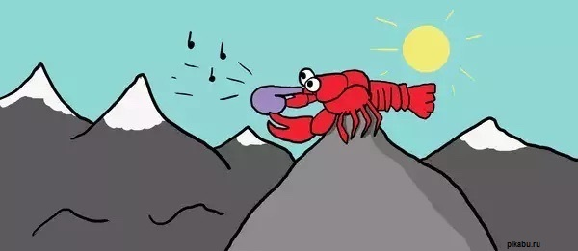
Відповідником у нас є фраза «коли рак на горі свисне», тільки з іншим головним героєм. Ідіома означає «ніколи».

Slide 6
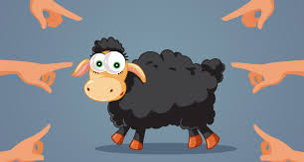
black sheep

Slide 7
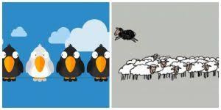
Біла ворона

Slide 8
Raining cats and dogs

Slide 9
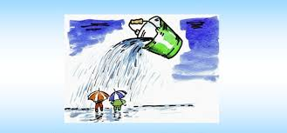
Ллє як з відра

Slide 10
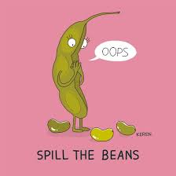
Spill the beans

Slide 11
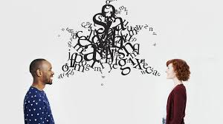
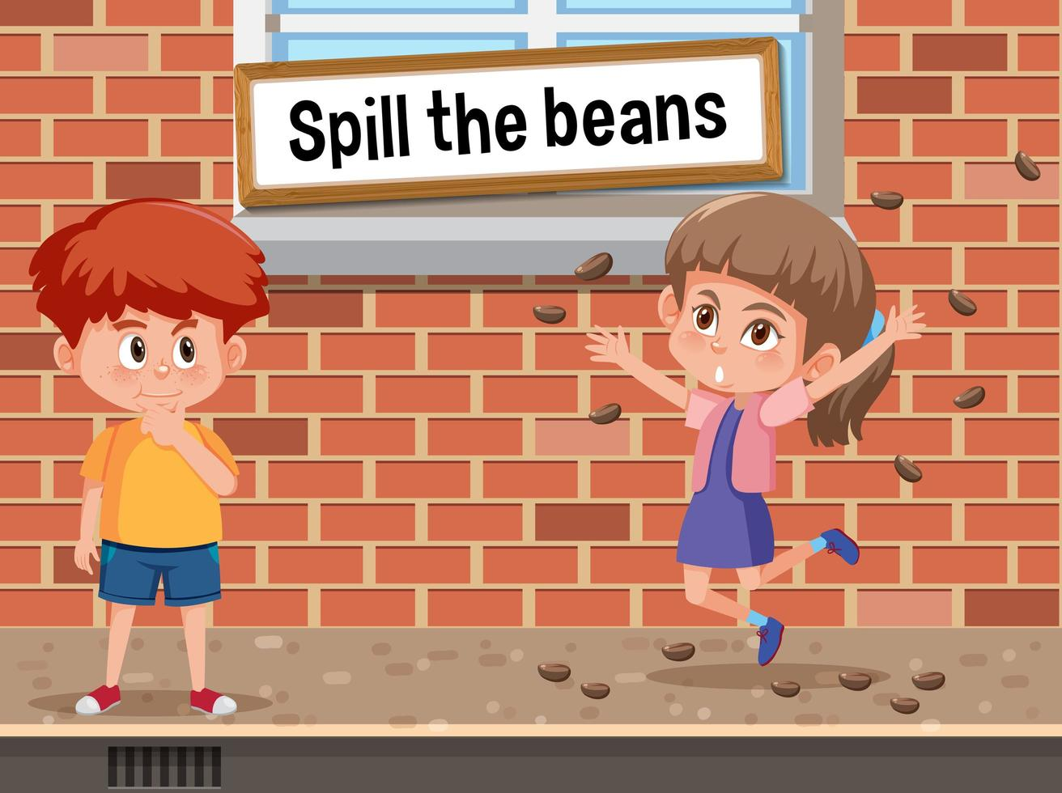

Slide 12
You can't judge a book by its cover

Slide 13
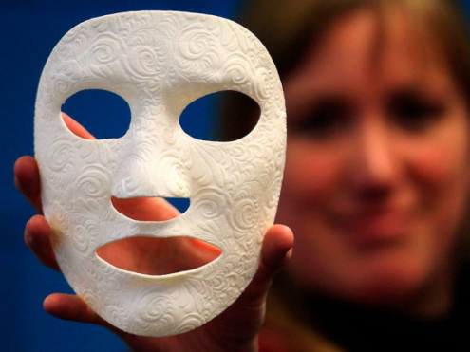
Зустрічають по одягу, проводжають по розуму

Slide 14
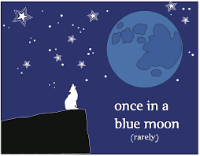
Once in a blue moon

Slide 15
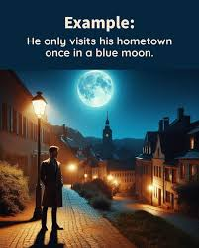
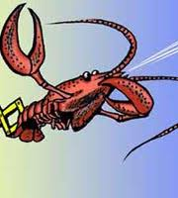
коли рак на горі свисне

Slide 16
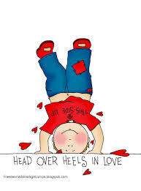

Head Over Heels

Slide 17
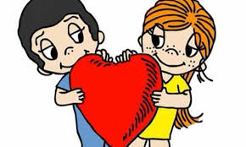

закохатися по самі вуха

Slide 18
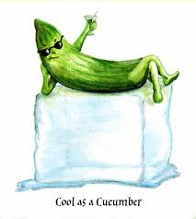
As cool as a cucumber

Slide 19
спокійний як удав

Slide 20
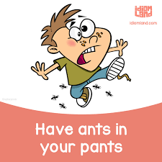
To have ants in your pants

Slide 21
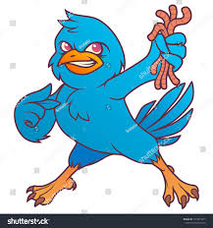
The early bird gets the worm

Slide 22


Хто рано встає, тому Бог дає

Slide 23
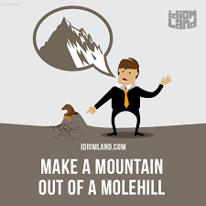
Make a mountain out a molehill

Slide 24
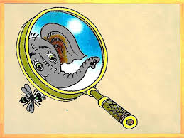
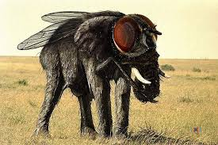
робити з мухи слона

Slide 25

Live and learn

Slide 26

вік живи – вік учись.

Slide 27
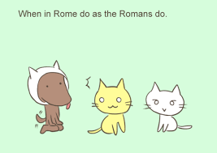
When in Rome, do as the Romans

Slide 28
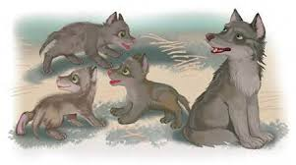
Серед вовків жити — по-вовчому вити.

Slide 29
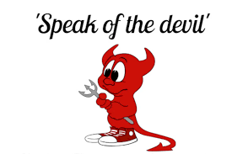
Speak of the devil.

Slide 30
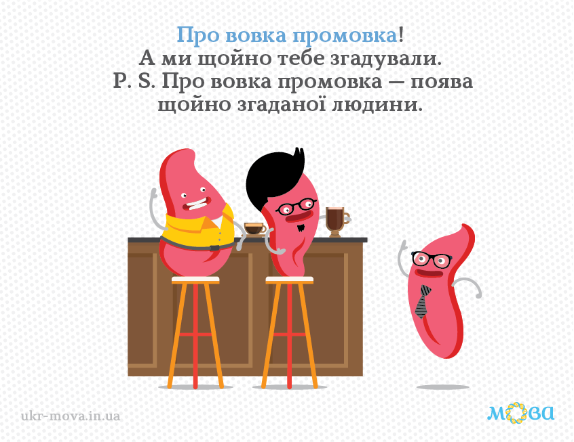
Про вовка промовка!
Про вовка промовка!

